Slide 1
Lo stato della conoscenza del suolo in Valle d’Aosta
Dipartimento programmazione,
risorse idriche e territorio
Assessorato opere pubbliche,
territorio e ambiente
Geol. Evelyne Navillod

Slide 2
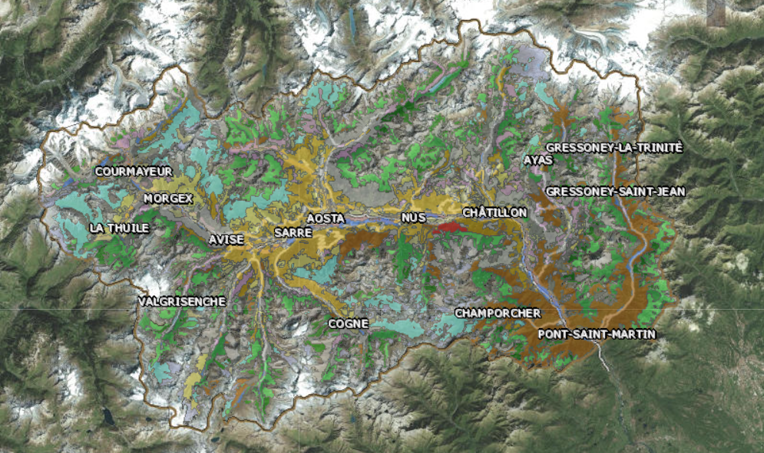
Stato dell’arte 2025
https://mappe.partout.it/pub/GeoNavSCT/?servizio=CartaDeiSuoli

Slide 3
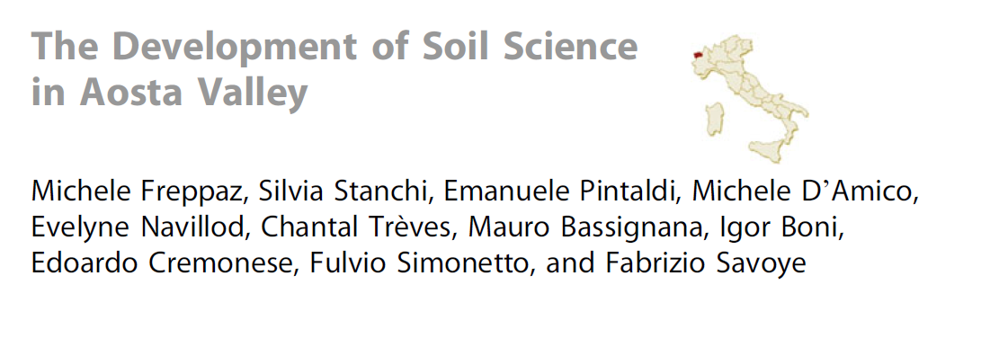
Soil science in Italy dal 1861 al 2024
Da dove siamo partiti?

Slide 4
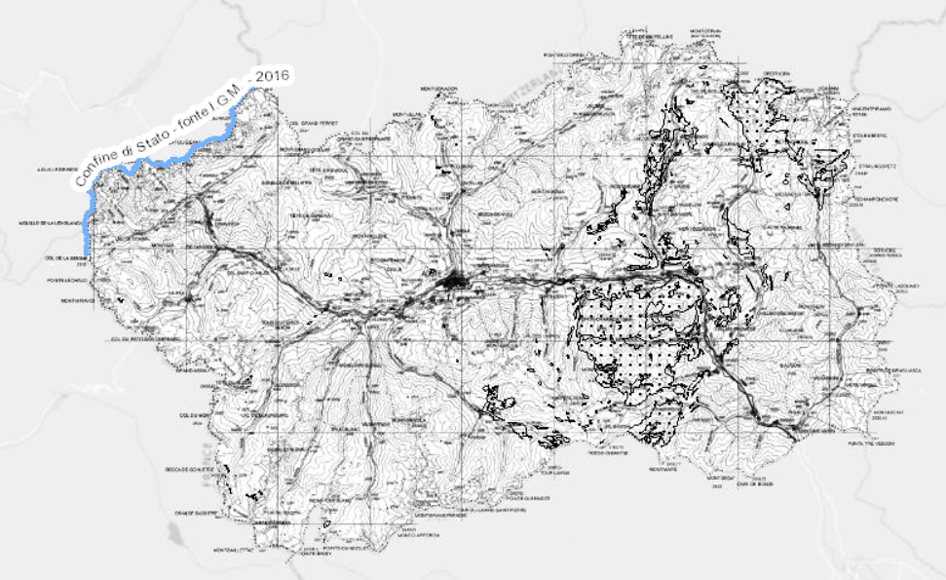
Primi Studi sui Suoli in Valle d'Aosta
Inizio del XX secolo
Lino Vaccari (1902): Botanico
che studiò la relazione tra
specie vegetali e la chimica dei
suoli sviluppati su rocce
serpentinitiche nella parte
orientale della regione.
Francesco Scurti (1937): Direttore della Regia Stazione Chimico-Agraria di Torino, che analizzò le principali proprietà chimiche e fisiche dei suoli valdostani.

Slide 5
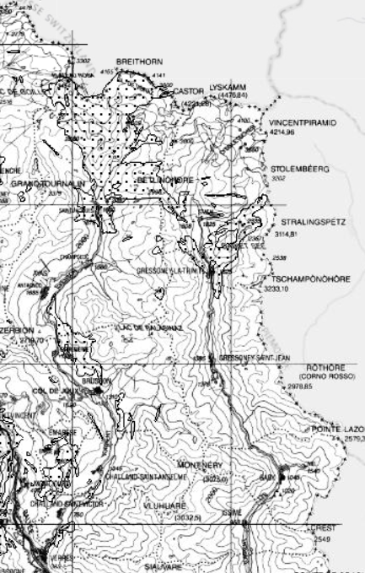
Studi Successivi
Anni ‘70-’80: Approfondimenti sull'ecologia delle piante sui suoli serpentinitici nella Valle d'Ayas.
Verger (1979, 1987), Verger et al. (1993),
Vergnano Gambi & Gabrielli (1981, 1987).
Contributo di Giuseppe Orombelli
(Università di Milano):
Utilizzo dei suoli per ricostruire il clima
dell’Olocene nelle Alpi e datazione di eventi geomorfologici (Mortara et al., 1992;
Orombelli & Porter, 1982)

Slide 6
Anni '90
Institut Agricole Régional (IAR)
Raccolta estensiva di dati sui suoli - suddivisione del territorio regionale al di sotto dei 1500 m s.l.m. in sette unità rappresentative di suolo in base alla posizione nel paesaggio (Roumet et al., 1999).
Istituto per le Piante da Legno e l’Ambiente
Indagine pedologica (1992-1993):
Valutazione dell'effetto delle piogge acide su cinque siti sperimentali (La Thuile, Ayas, Etroubles, Cogne, Donnas).
Ambito Finanziamenti UE – coordinamento dott. Fabio Petrella

Slide 7
Anni '90
Studi IPLA Indagine sul declino del pino silvestre:
Negli anni ‘90, IPLA aprì circa 60 profili di suolo sul versante nord della valle centrale (da Villeneuve a Saint Vincent) per analizzare il fenomeno del declino forestale combinazione di materiale calcareo nel substrato e siccità estiva ricorrente.

Slide 8
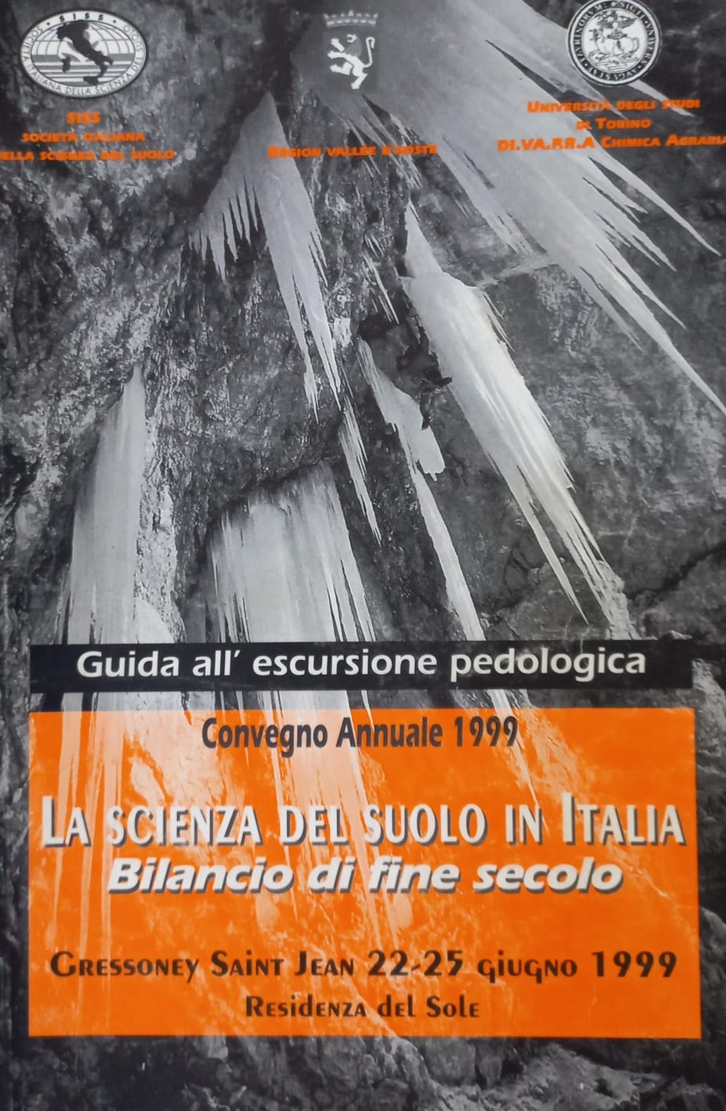
Congresso della Società Italiana della Scienza del Suolo (1999) a Gressoney-Saint-Jean
Interesse crescente per la pedologia
Università di Torino — DIPAVRA (ora DISAFA, Dipartimento di Scienze Agrarie, Forestali e Alimentari).
Supporto della
Regione Autonoma Valle d'Aosta

Slide 9
Anni 2000
Crescente Interesse per i suoli da parte della Regione Autonoma Valle d'Aosta a seguito degli effetti dell’alluvione di ottobre 2000
Inizio di numerosi progetti di ricerca in collaborazione con:
ARPA Valle d'Aosta (Agenzia Regionale per la Protezione Ambientale)
Institut Agricole Régional
Università di Torino
Università di Milano
Università di Milano-Bicocca

Slide 10
ARPA e i Suoli
Monitoraggio ambientale e caratterizzazione terre e rocce da scavo
Controllo metalli pesanti:
Verifica delle concentrazioni di metalli pesanti nel suolo e nell'ambiente rispetto ai limiti di contaminazione stabiliti dalla normativa vigente.
Prospettive future
Mappatura della concentrazione naturale di metalli pesanti in suoli, sedimenti fluviali e acque.
Migliorare la comprensione delle fonti di inquinamento naturali e antropogeniche.

Slide 11
Anni 2000
Università di Torino Studi sui Suoli delle Piste da Sci e collaborazione con le stazioni sciistiche della Valle d'Aosta.
Analisi della salute e qualità dei suoli nelle piste da sci per migliorare la costruzione e gestione delle aree sciistiche alpine a dimostrazione dell'importanza di un suolo sano per la gestione sostenibile dei territori montani.
Barni et al., 2007; Freppaz et al., 2002, 2013; Hudek et al., 2020; Schaber et al., 2022.

Slide 12
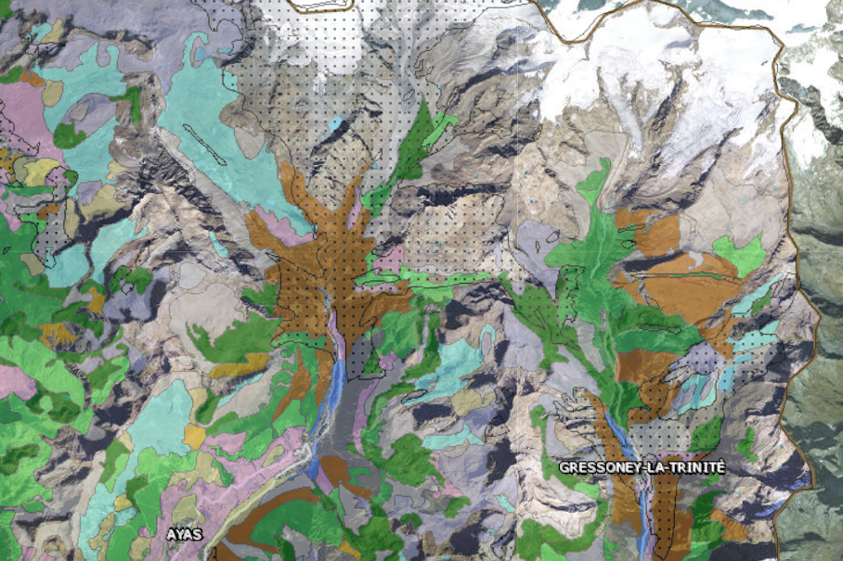

Slide 13
Primi anni 2000
Studi su Pedogenesi e Interazioni Suolo-Vegetazione nel
Parco Mont Avic
Collaborazione Parco Mont Avic e Università di Milano-Bicocca.
Progetto Interreg III COGEVA-VAHSA: Conservazione e valorizzazione delle aree protette tra Valle d’Aosta e Alta Savoia.
DISAT - Università di Milano-Bicocca, sotto la supervisione di Franco Previtali.
Pubblicazioni (D’Amico et al., 2008, 2012) che hanno reso il Parco Mont Avic una delle aree più studiate della regione dal punto di vista pedologico.

Slide 14
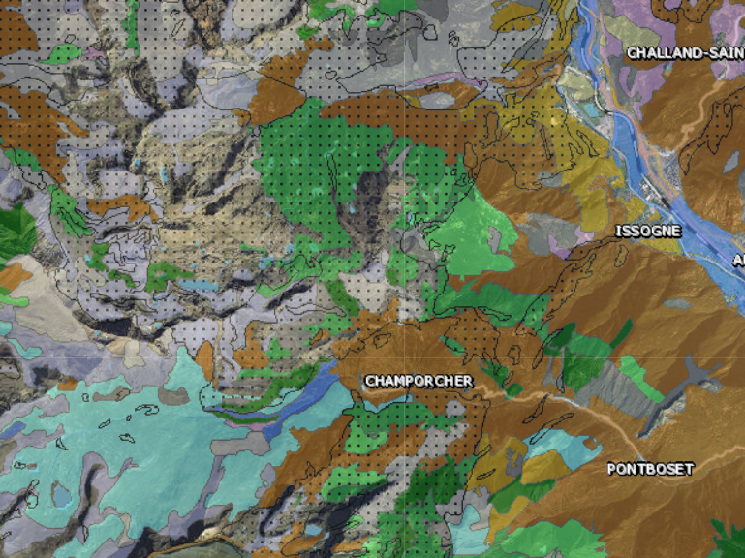

Slide 15
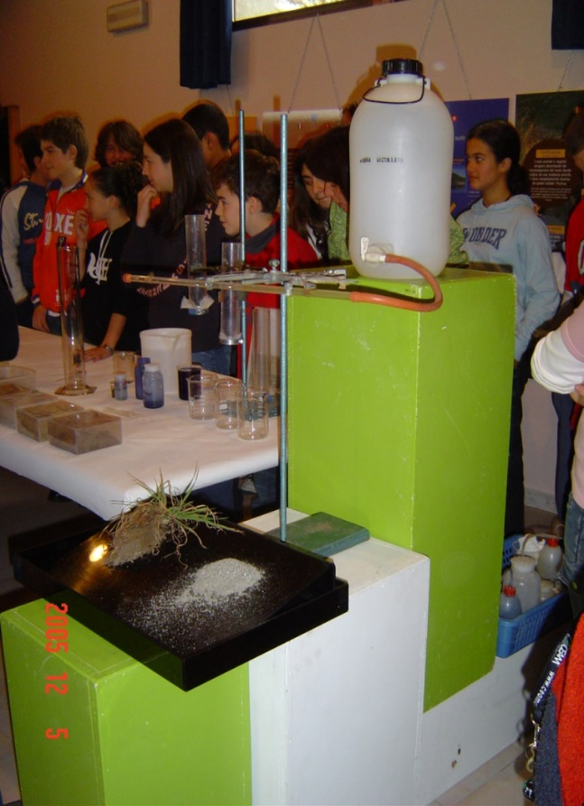
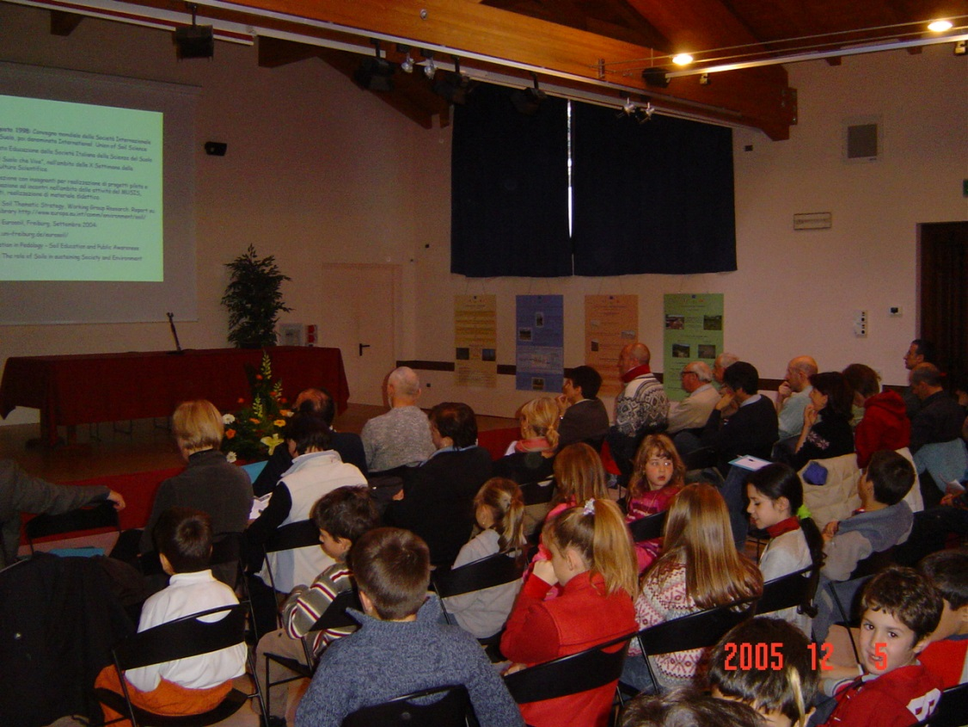
2005 - Giornata Mondiale del Suolo a Fontainemore
Organizzato dall'Università di Torino con il supporto
del Dipartimento Agricoltura e
Risorse Naturali della Valle d'Aosta.
Attività di sensibilizzazione:
Presentazione delle attività di educazione
ambientale condotte dall'Università
in collaborazione con:
Servizio Aree Protette della Valle d'Aosta
Scuole e associazioni ambientali.

Slide 16
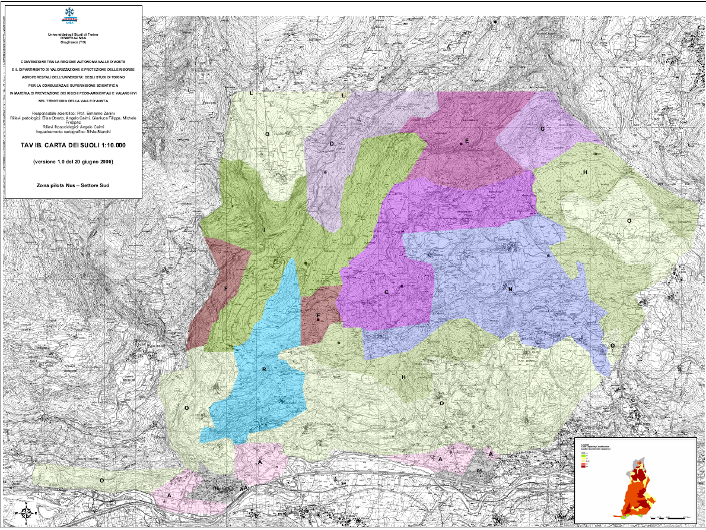
Dal 2005 al 2008: Rischi Pedo-Ambientali
Collaborazione: Regione Autonoma Valle d’Aosta e Università di Torino, guidata da Ermanno Zanini (1945–2017).
Obiettivi :
Degrado del topsoil e fenomeni di erosione
Rischi idrogeologici: Alluvioni lampo, soliflusso, cicli di gelo-disgelo e i loro effetti sui suoli.
Vulnerabilità della sostanza organica del suolo come agente di aggregazione e valutazione delle riserve di carbonio.
Produzione di mappe tematiche e di rischio, inclusi studi dettagliati per aree come Valtournenche, Verrayes, Nus, Saint-Marcel, e altre.

Slide 17
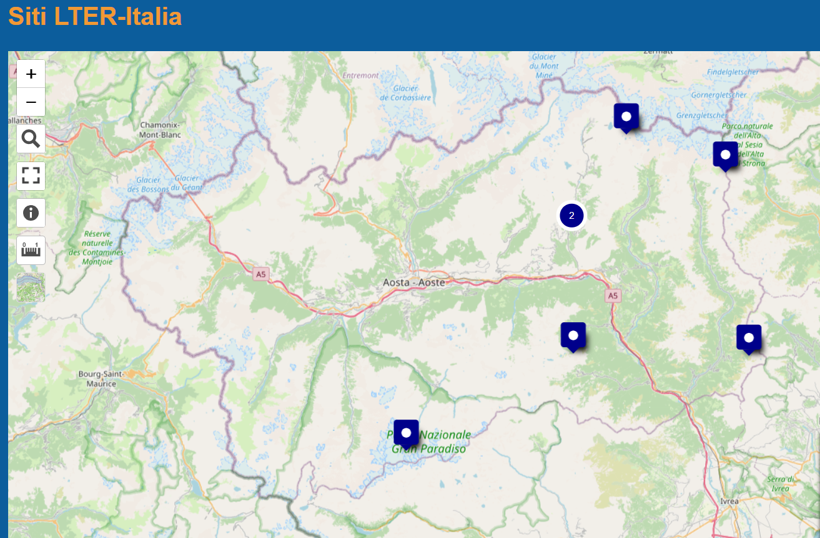
Dal 2010 studi sui suoli nei Siti LTER (Italian Long-term Ecosystem Research Network)
Università di Torino e ARPA VdA
Siti :
Torgnon (Pintaldi et al., 2016)
Fontainemore (Pintaldi et al., 2019)
Mont Avic (D’Amico et al., 2015; Mania
et al., 2016)
Effetti della crisi climatica su suoli
e criosfera
Aree deglacializzate:
Val d’Ayas (D’Amico et al., 2017)
Valle del Lys (D’Amico et al., 2014; Freppaz et al., 2021; Hudek et al., 2017)
Val Ferret e Parco Nazionale del Gran Paradiso.
Pubblicazioni: D’Amico et al., 2014, 2015, 2017; Pintaldi et al., 2016, 2019; Freppaz et al., 2021)

Slide 18
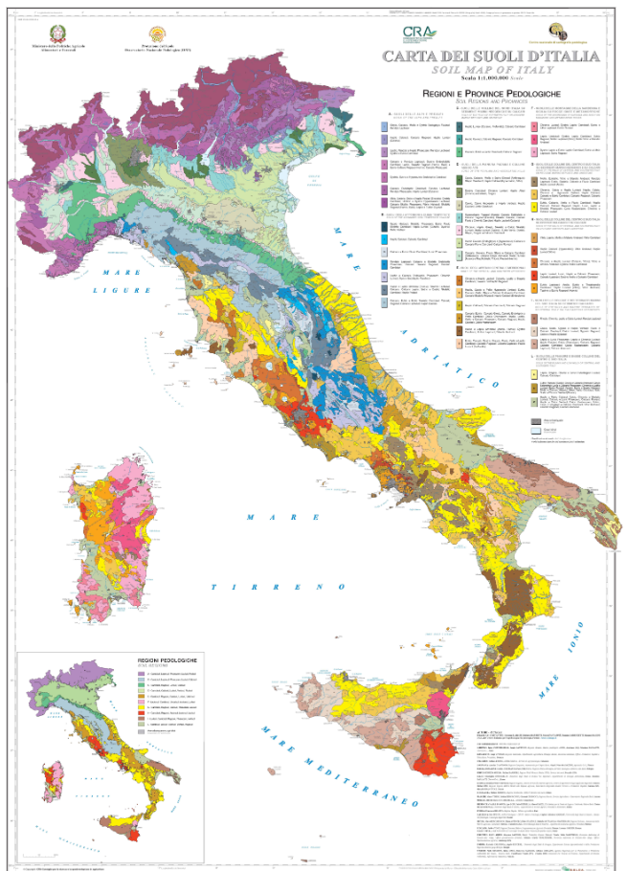
2012 Mappa dei suoli d’Italia (1:1.000.000)
Creata da IPLA, in collaborazione con le regioni Piemonte e Valle d’Aosta e il Ministero dell’Agricoltura e delle Foreste (Boni et al., 2012; Costantini et al., 2012)
Mediante un’armonizzazione dei dati tra le differenti regioni italiane e disponibile online
https://esdac.jrc.ec.europa.eu/
content/carta-dei-suoli-ditalia-soil-map-italy

Slide 19
2015 Progetti Interreg sui Suoli Montani
Progetto Interreg NAPEA: Studi sull'impatto del rimodellamento del territorio sui suoli montani (Curtaz et al., 2015).
Progetti su suoli terrazzati (AlpTER e INTERRACED-NET):
Revisione dei suoli terrazzati nel Sud Europa (Stanchi et al., 2012b) e capitoli di libri in italiano e inglese (Freppaz et al., 2008).
Interreg III A-Alcotra project
Attività di ricerca – siti pilota per testare la fitodepurazione delle acque reflue provenienti dalla lavorazione dei latticini (Gorra et al.,2014)

Slide 20
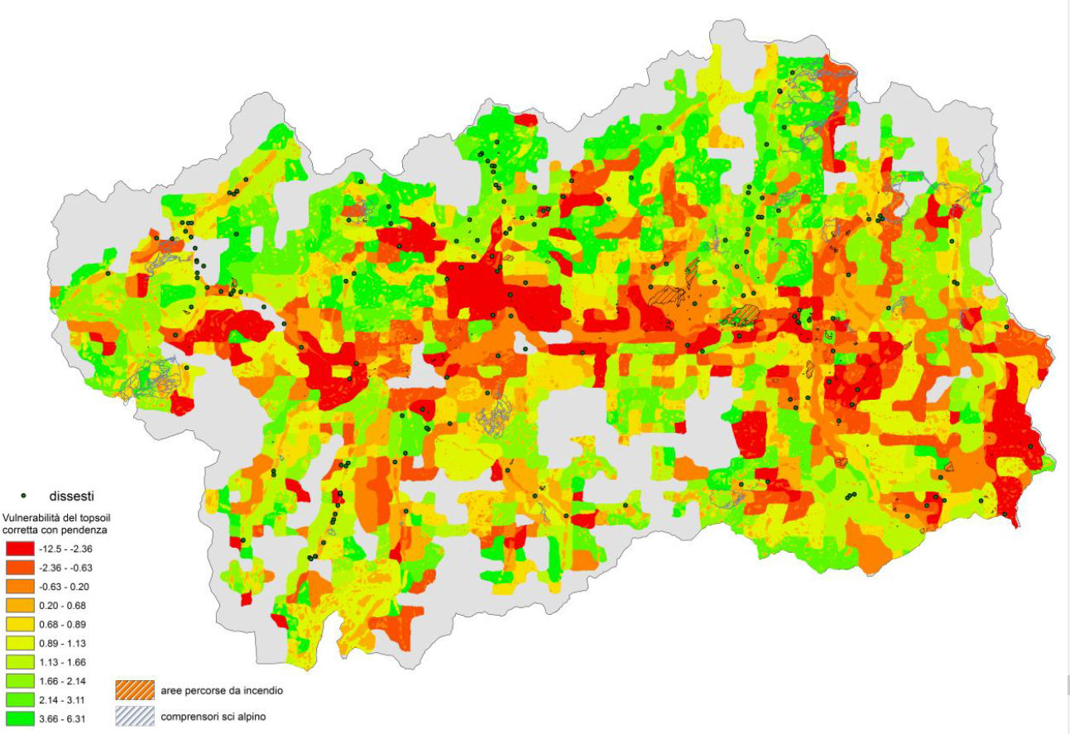
2014: Mappatura della Vulnerabilità dei Suoli e Rischi Idrogeologici
Produzione di una carta di vulnerabilità del top soil per la prevenzione del rischio idrogeologico su scala regionale.
Mappa della vulnerabilità dei suoli
per l’intera Valle d’Aosta.
Pubblicazioni scientifiche sulla
vulnerabilità ed erosione dei
suoli (Stanchi et al., 2012a,
2013, 2015).
Erosione da neve e valanghe:
Studi su processi di erosione causati
da neve e valanghe
(Ceaglio et al., 2017;
Freppaz et al., 2010;
Stanchi et al., 2014).

Slide 21
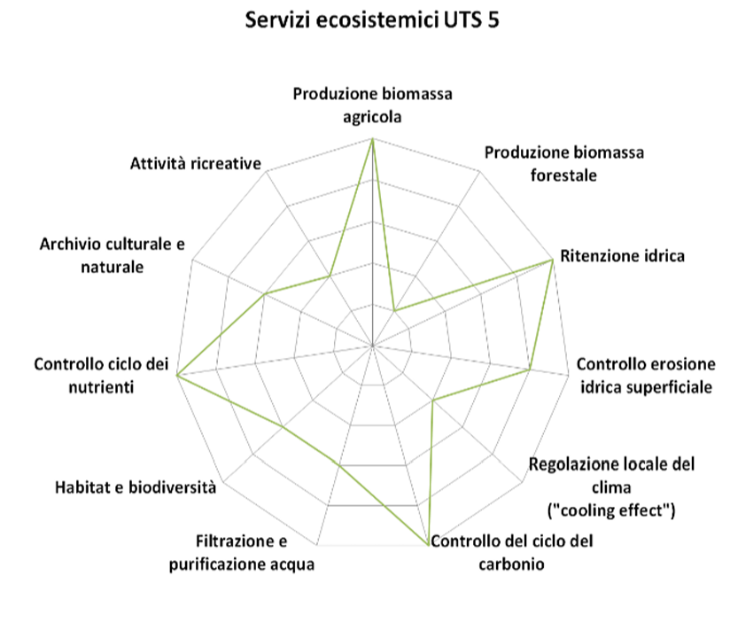
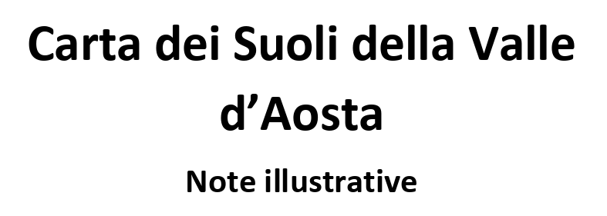
2016 – 2020 Progetto Spazio Alpino Links4Soils
https://mappe.partout.it/pub/GeoNavSCT/?servizio=CartaDeiSuoli
691 profili
Schede dei tipi di suolo
Analisi chimico-fisiche
16 tipologie di suoli – pedogenesi e funzionale
Grafici dei servizi ecosistemici
Classificazione WRB 2015
Carte derivate:
Carta degli stock di Carbonio organico
Carta di erodibilità del suolo – RUSLE 1997
Carta dell’erosione potenziale e dell’erosione in considerazione dei tipi di humus
Carta della vulnerabilità del suolo rispetto a shallow landslide
Carta della capacità d’uso del suolo

Slide 22
2016 – 2020 Progetto Spazio Alpino Links4Soils https://www.alpine-space.eu/project/links4soils/
Libro il Management Practices in the Alps
Manuale Servizi ecosistemici relativi al suolo
Linee guida per la gestione sostenibile dei suoli – Soil Etiquette
Soil Check
Piattaforma digitale sui suoli alpini
Video

Slide 23
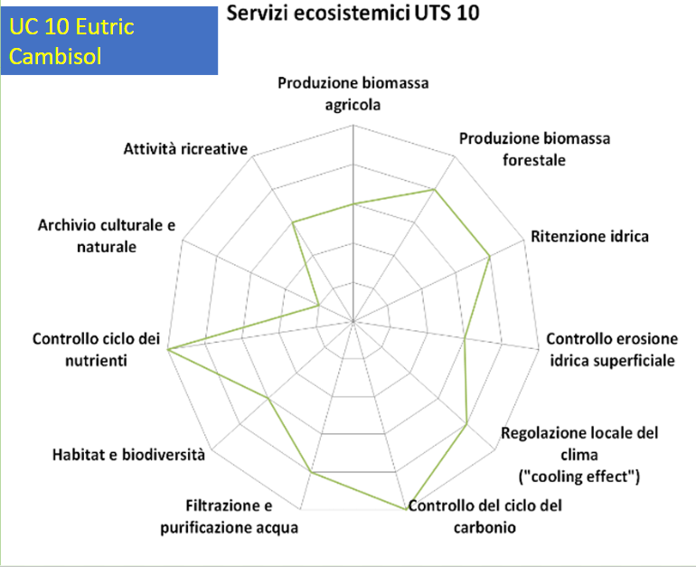
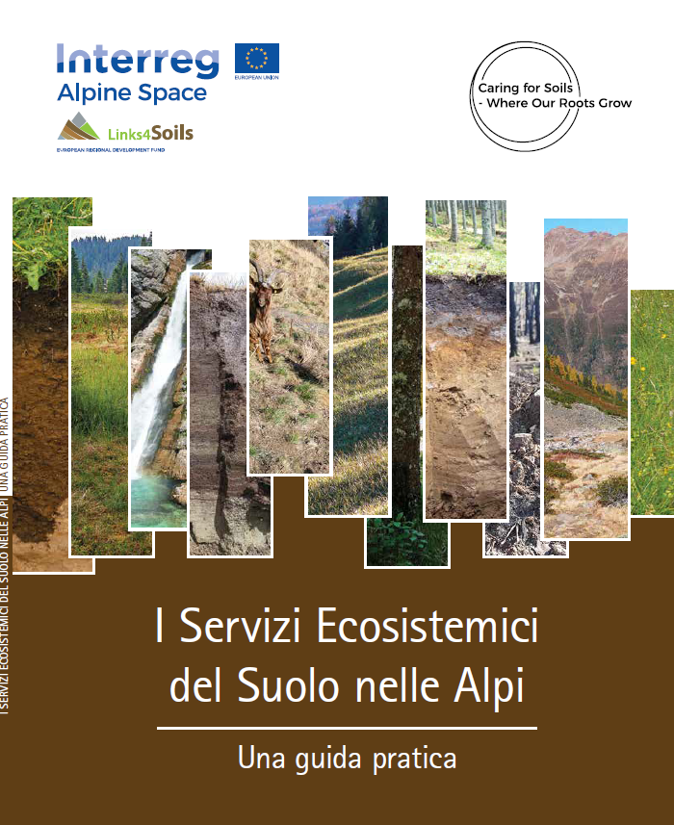
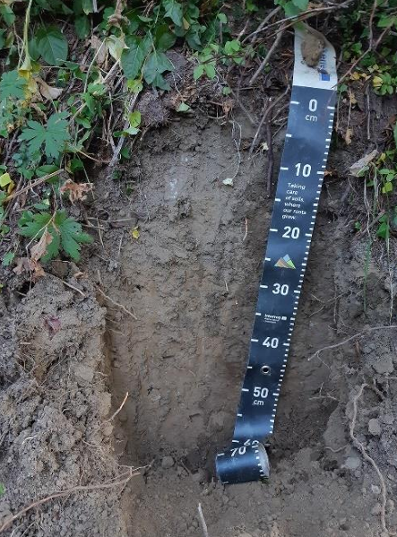
Progetto Spazio Alpino Links4Soils

Slide 24
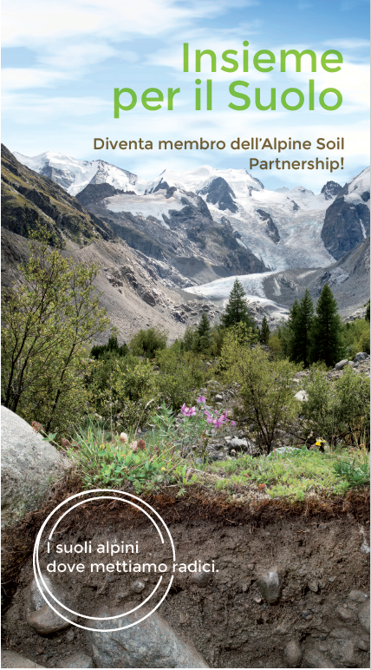
Progetto Spazio Alpino Links4Soils
Mantenere la rete permanente di cooperazione sul suolo
Raccogliere e diffondere conoscenze, esperienze, consapevolezza, impegno ed interesse sul tema suoli alpini
Collaborazione con gli enti
Implementazione del Protocollo di attuazione della Difesa del Suolo
Contattare specialisti del suolo internazionali
Ampia raccolta dati, pubblicazioni
Esempi di buone pratiche
Unitevi all’Alpine Soil Partnership, il Vostro contributo è importante!!!

Slide 25
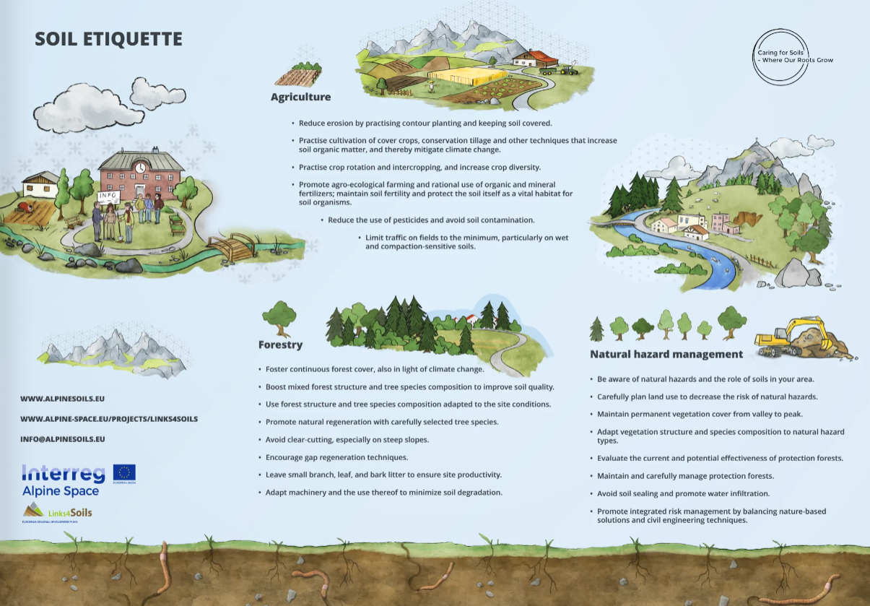
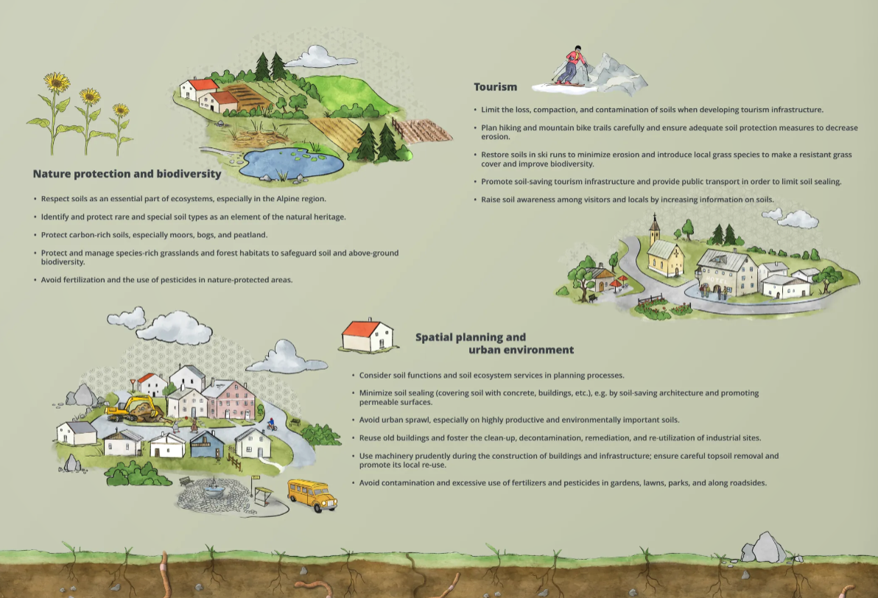
Progetto Spazio Alpino Links4Soils
Soil Etiquette

Slide 26
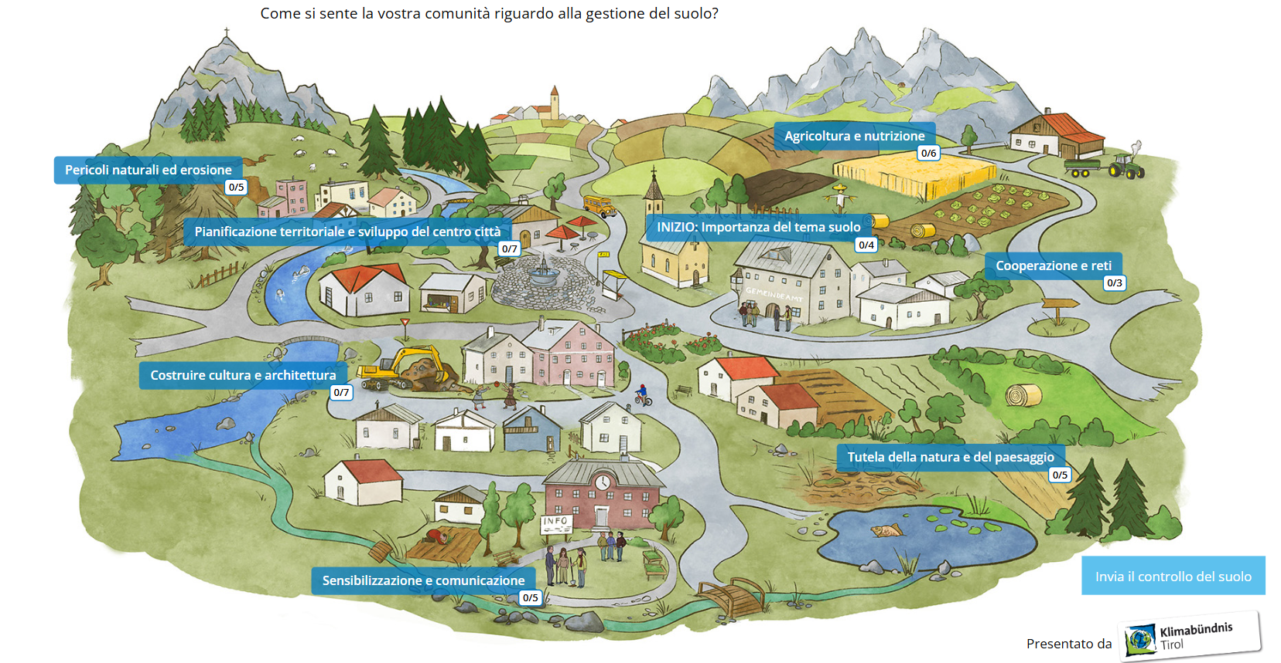
Progetto Spazio Alpino Links4Soils
SoilCheck

Slide 27
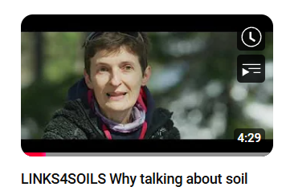
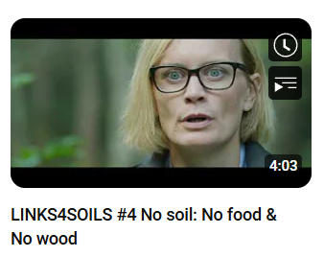
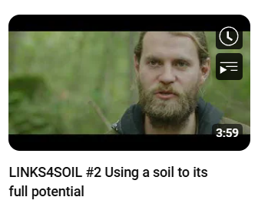
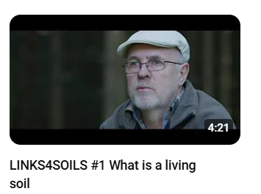
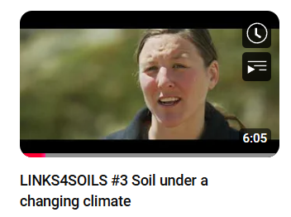
Progetto Spazio Alpino Links4Soils
Video

Slide 28
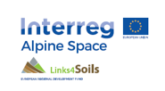
Dal 2019 Impegno dell’Amministrazione regionale
Partecipazione al gruppo di lavoro Protezione del suolo della convenzione delle Alpi (WGSP)
Piano d'Azione a Lungo Termine (WGSP 2021-2022) - uso sostenibile del suolo e della sua gestione per affrontare il cambiamento climatico e la pressione antropica crescente. Strategie Contro la Degradazione: Definite per il breve, medio e lungo termine. Focus su suoli agricoli di alta qualità e suoli di ecosistemi fragili come torbiere e paludi.
Disseminazione del documento «Conservazione delle torbiere nelle Alpi» (WGSP 2023-2024)
Partecipazione alla rete Alpine Soil Partnership
Promozione dei prodotti del progetto Spazio Alpino Links4Soil
Partecipazione al nuovo progetto Spazio Alpine SOIL:SoilOurInvisibleAlly

Slide 29
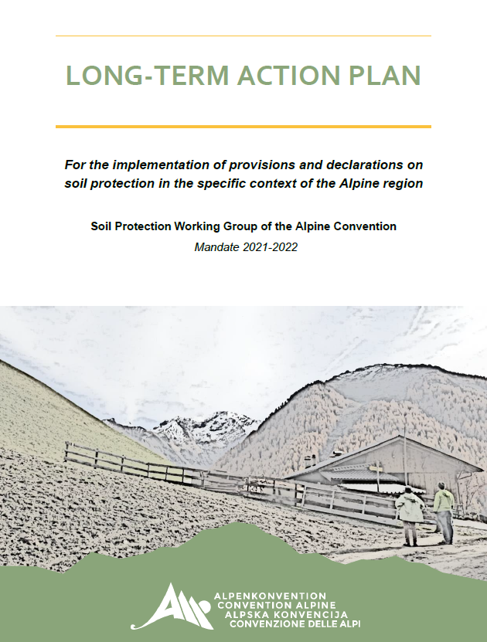
Breve termine fino al 2024 Medio termine fino al 2030
Lungo termine fino al 2050
Gestione sostenibile del suolo
Importanza del suolo e della sua fertilità per la mitigazione e l’adattamento al cambiamento climatico
Conservazione dei suoli di elevato valore naturale, quali suoli ad elevato contenuto organico, zone umide e torbiere
Contrastare il degrado del suolo e favorirne il risanamento
Contrastare l'erosione del suolo e i rischi connessi
Comparabilità e monitoraggio dei dati a livello alpino
Migliorare l'alfabetizzazione e la consapevolezza del suolo nell’ambito della regione alpina
Le tematiche e azioni del Piano d’Azione a Lungo Termine

Slide 30
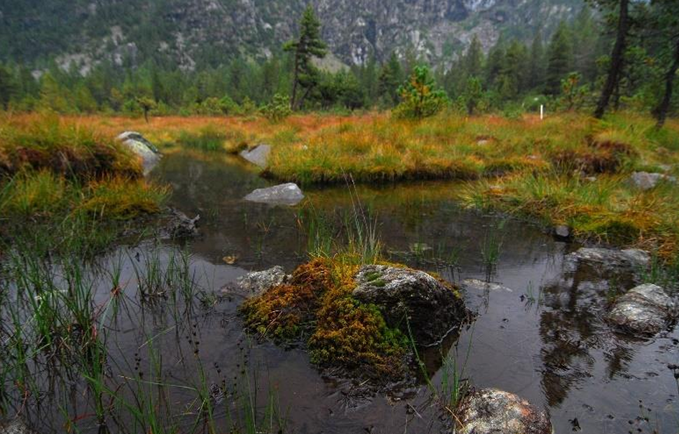
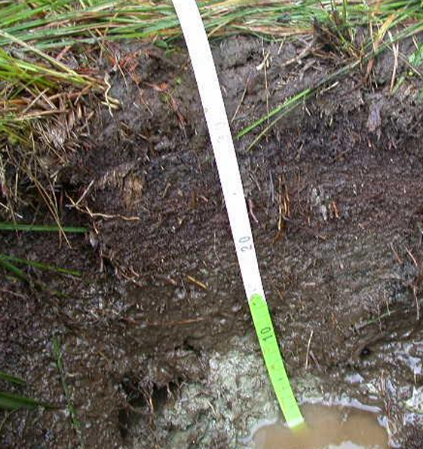

Slide 31
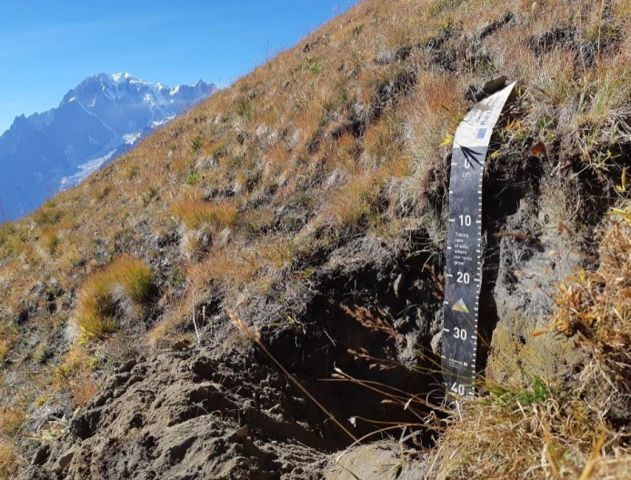
Attività del mandato Gruppo di lavoro Difesa del suolo periodo 2025-2026
Promuovere lo scambio tecnico sulle tematiche connesse alla gestione sostenibile dei suoli alpini
Aumentare la conoscenza del suolo e la consapevolezza del suo ruolo e funzione, promuovere lo scambio di buone pratiche di gestione del suolo nelle Alpi
Promuovere le azioni del LTAP
Promuovere l’importanza della protezione delle torbiere nelle Alpi, mediante lo scambio di esempi di buone pratiche
Sinergie con i gruppi AC, ABB, ACB, Progetti Spazio Alpino, EUSALP AG6

Slide 32
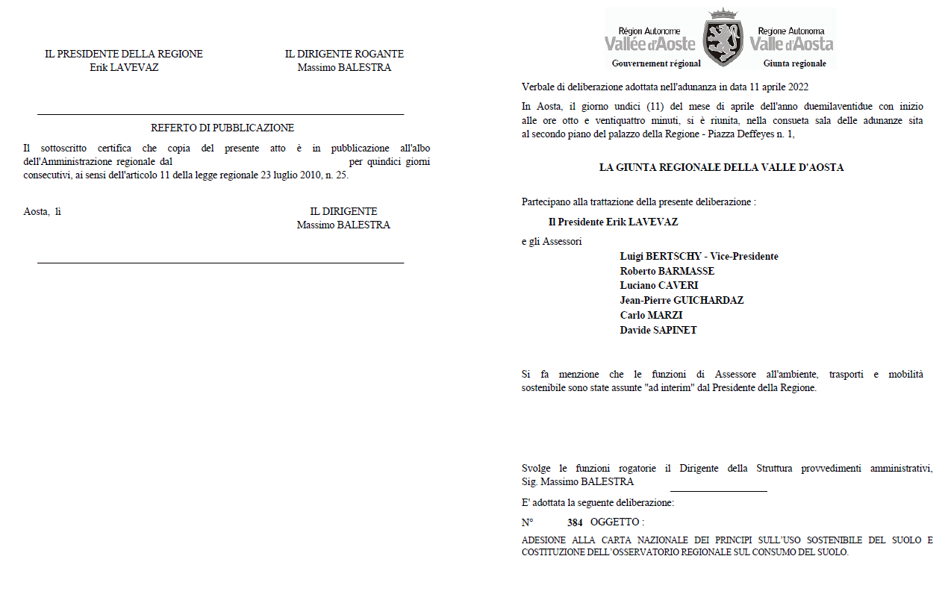
2022 Impegno dell’Amministrazione regionale
Con deliberazione della Giunta regionale n. 384 del 11/04/2022)
1 - Istituzione dell’Osservatorio Regionale sul Consumo di Suolo
2 - Adesione alla carta dei principi dell’uso sostenibile del suolo

Slide 33
Osservatorio regionale sul consumo del suolo
rappresentanti di ISPRA
Dirigente della Struttura pianificazione territoriale
un rappresentante per:
Dipartimento programmazione, risorse idriche e territorio;
Dipartimento risorse naturali e corpo forestale
Dipartimento ambiente
Dipartimento agricoltura
Dipartimento protezione civile e vigili del fuoco
Dipartimento soprintendenza per i beni e le attività culturali
Dipartimento sovraintendenza agli studi
Dipartimento innovazione e agenda digitale

Slide 34
Osservatorio regionale sul consumo del suolo
un rappresentante
un rappresentante per :
Agenzia Regionale per la Protezione Ambiente Valle d’Aosta – ARPA VdA
Agenzia Regionale per le Erogazioni in Agricoltura della Valle d'Aosta - Area VdA
Institut Agricole Régional – IAR
Fondazione Montagna Sicura - Montagne sûre
Camera Valdostana delle imprese e delle professioni - Chambre Valdôtaine des entreprises et des activité libérales;

Slide 35
Obiettivi e Attività dell'Osservatorio
Struttura a gruppi di lavoro:
Analisi della legislazione (predisposizione nuovo PTP)
Condivisione di dati e metodologie per la mappatura e
valutazione del consumo di suolo
3. Sensibilizzazione e comunicazione sulla gestione sostenibile
del suolo
Eventi pubblici: Celebrazione della Giornata Mondiale del Suolo per condividere esperienze e coinvolgere cittadini, professionisti, studenti, amministratori pubblici

Slide 36
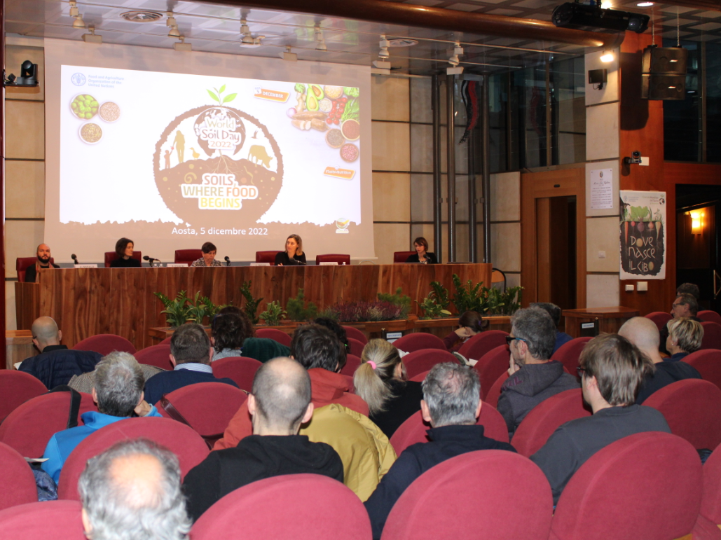
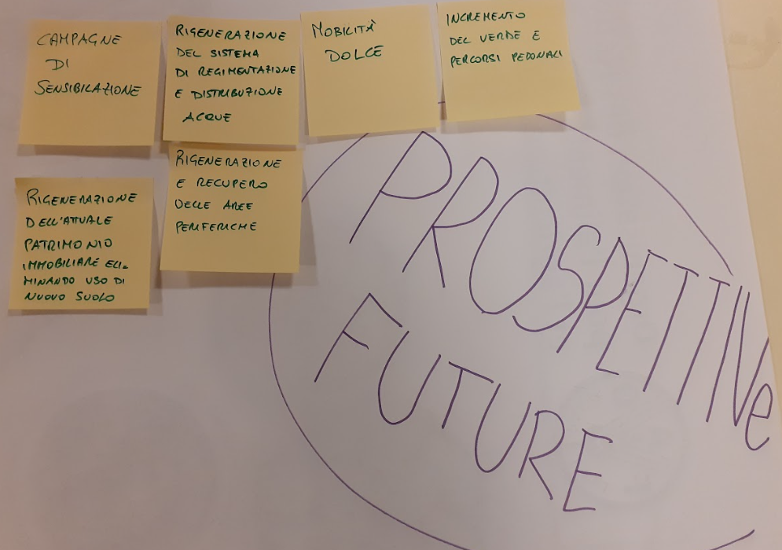
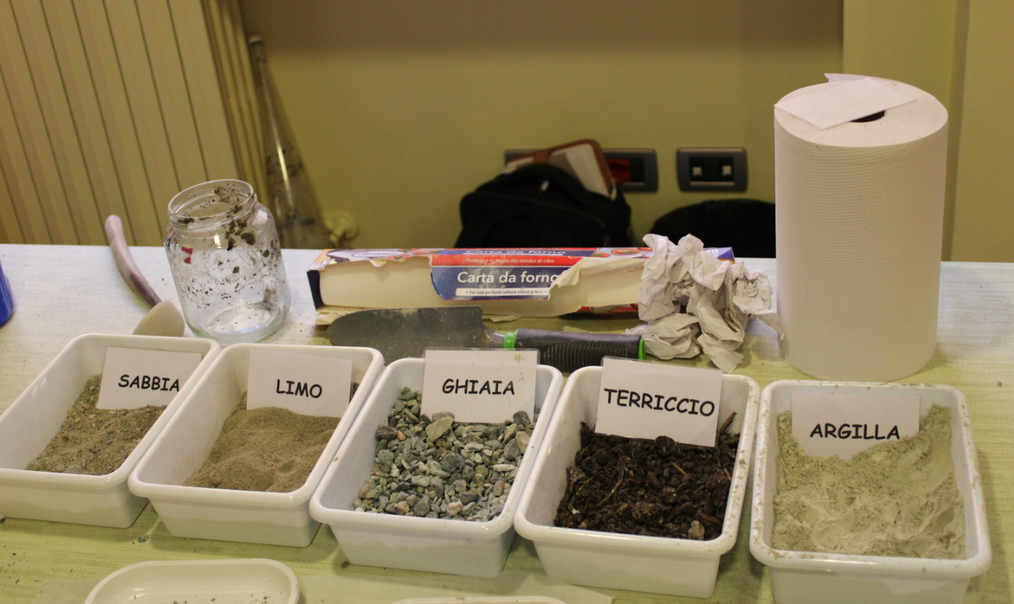
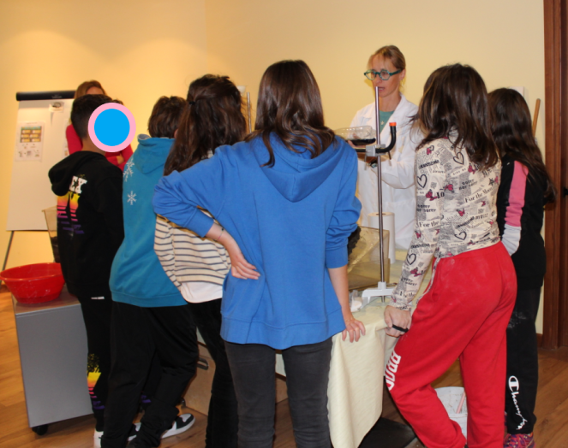
2019
2022
2023

Slide 37
CARTA NAZIONALE DEI PRINCIPI SULL’USO SOSTENIBILE DEL SUOLO
Documento redatto nell’ambito del Progetto Soil4Life
(Life GIE/IT/000477)
Action B.2 Project leader: ISPRA – Istituto superiore per la ricerca ambientale
Ripristino della naturalità e incremento delle aree verdi
Protezione dei suoli naturali
Corretta gestione forestale
Pratiche agronomiche conservative
Gestione sostenibile dei nutrienti
Prevenzione e gestione della contaminazione dei suoli e rigenerazione dei siti
Buono stato ecologico – biodiversità
Valorizzare SES
Approccio integrato e sostenibile per suoli sani qualità della vita
Monitoraggio – conoscenza e mappatura
Integrazione delle politiche di pianificazione territoriale
Formazione e informazione
Land Take Hierarchy (strategia Europea sul Suolo 2030)
Evitare il consumo e l'impermeabilizzazione del suolo.
Riutilizzare aree già consumate e impermeabilizzate.
Utilizzare aree già degradate solo in caso di interventi non evitabili.
Compensare gli interventi per mantenere un bilancio non negativo di consumo e impermeabilizzazione, garantendo i servizi ecosistemici.

Slide 38
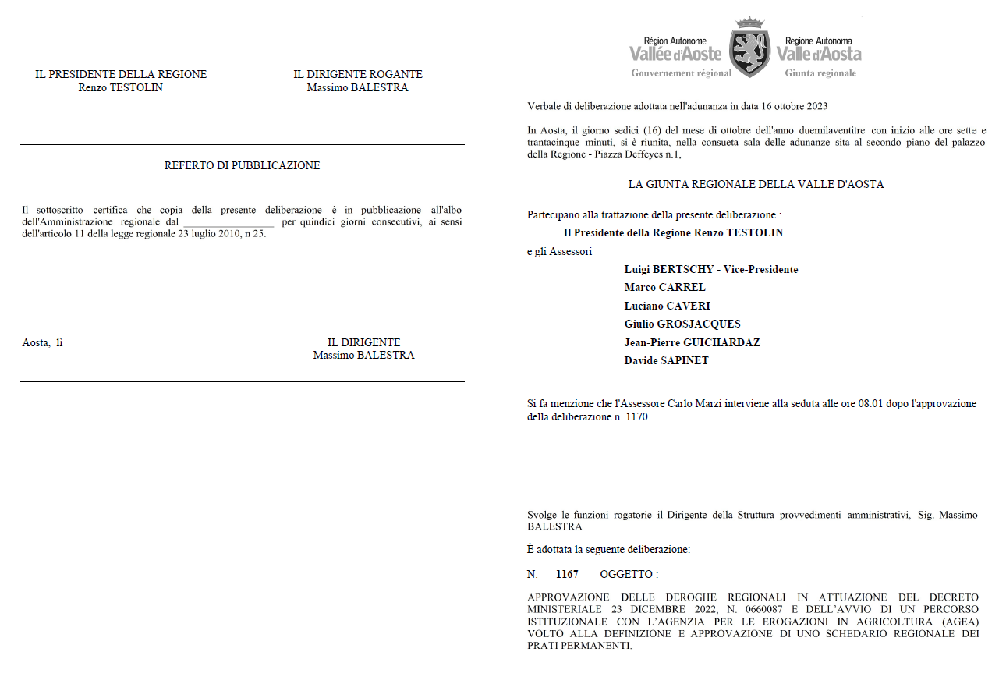
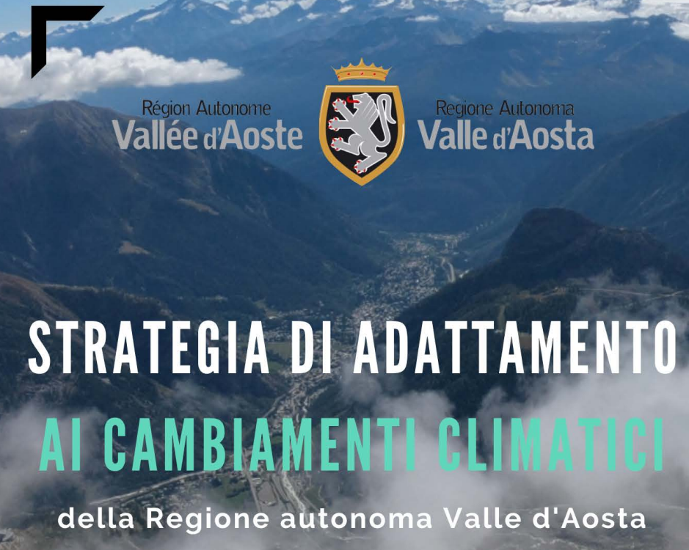
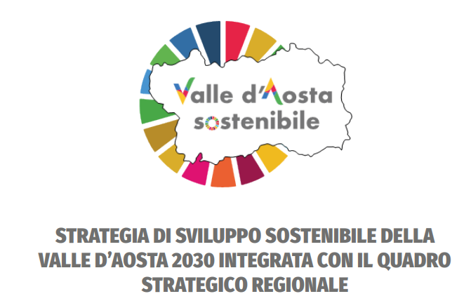
Approvazione di uno schedario regionale dei prati permanenti
dGR n. 1167 del 16/10/2023

Slide 39
2024 - 2027
Biodiversità
Aree umide
Protezione e gestione sostenibile delle foreste
Supporto scientifico SSM monitoraggio LUC
Servizi ecosistemifi del suolo (SES)
CC e resilienza, C stocks
Risorse idriche
Soil awareness raising
Condivisione risultati e conoscenze, ASP
Soil health
Zero Landtake
Pianificazione territoriale
https://www.alpine-space.eu/project/soilourinvisibleally/
Notes:
Water (quality and quantity) - As a topic linked to soil, not as SES

Slide 41
